Slide 1



Guía de negocios e inversión en el Perú para el sector Hidrocarburos
  http://is.gd/rree_comience_a_invertir
  Febrero 2016
  Febrero 2016

Slide 2
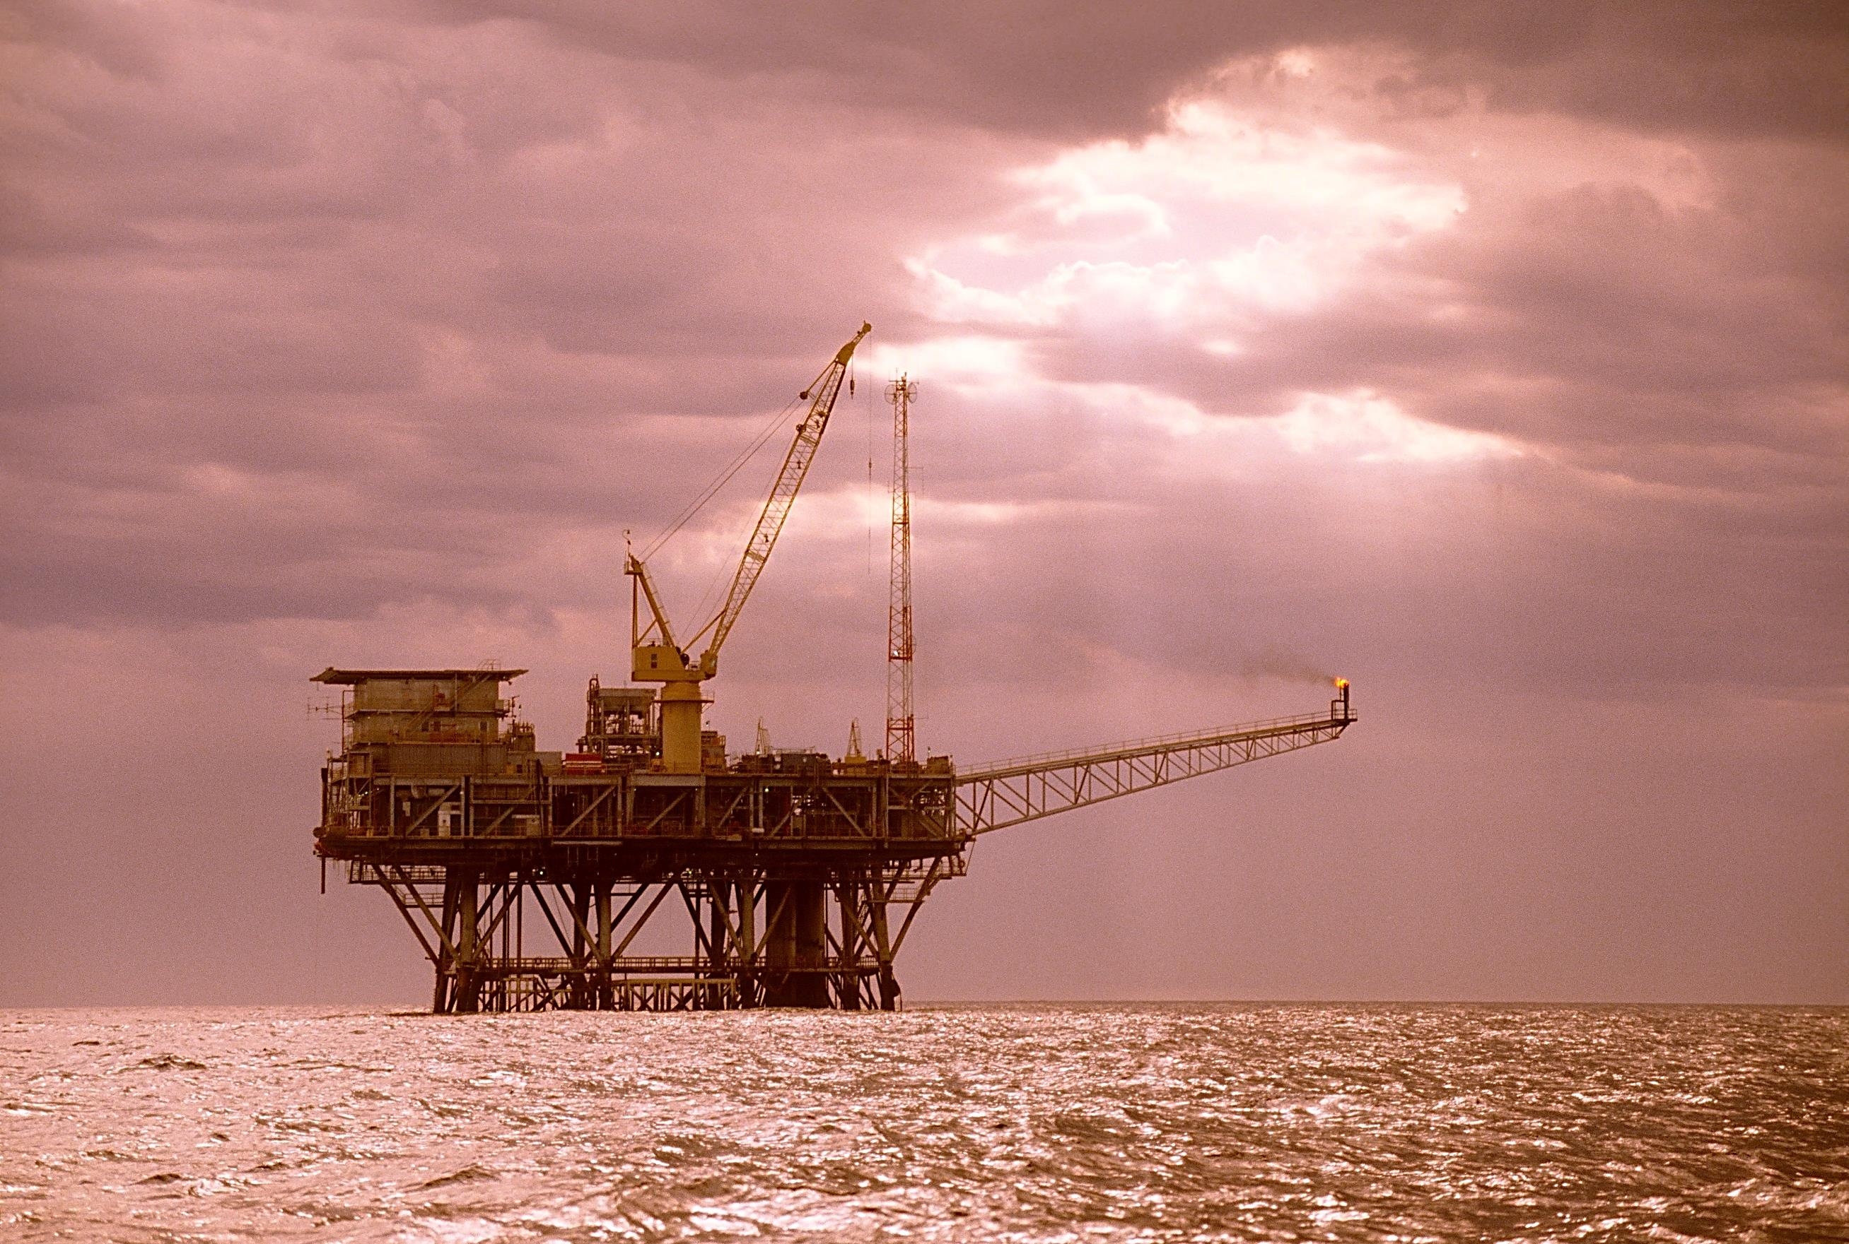
Datos generales
1
Tipo de gobierno
5
Economía
2
Geografía
6
Infraestructura y servicios
3
Población
7
Riesgo país y grado de inversión
4
Moneda
8
Condiciones para promover la inversión

Slide 3

Entorno de negocios en el sector hidrocarburos
1
Importancia en el sector hidrocarburos en el Perú
4
Potencial de crecimiento
2
Producción y exportación de hidrocarburos
5
Tendencias en el sector
3
Diversificación de la matriz energética

Slide 4

1
Establecimiento de empresas en el Perú
2
Marco legal y tributario de la industria hidrocarburífera
4
Régimen laboral
5
Normas contables
Asuntos
varios

Slide 5
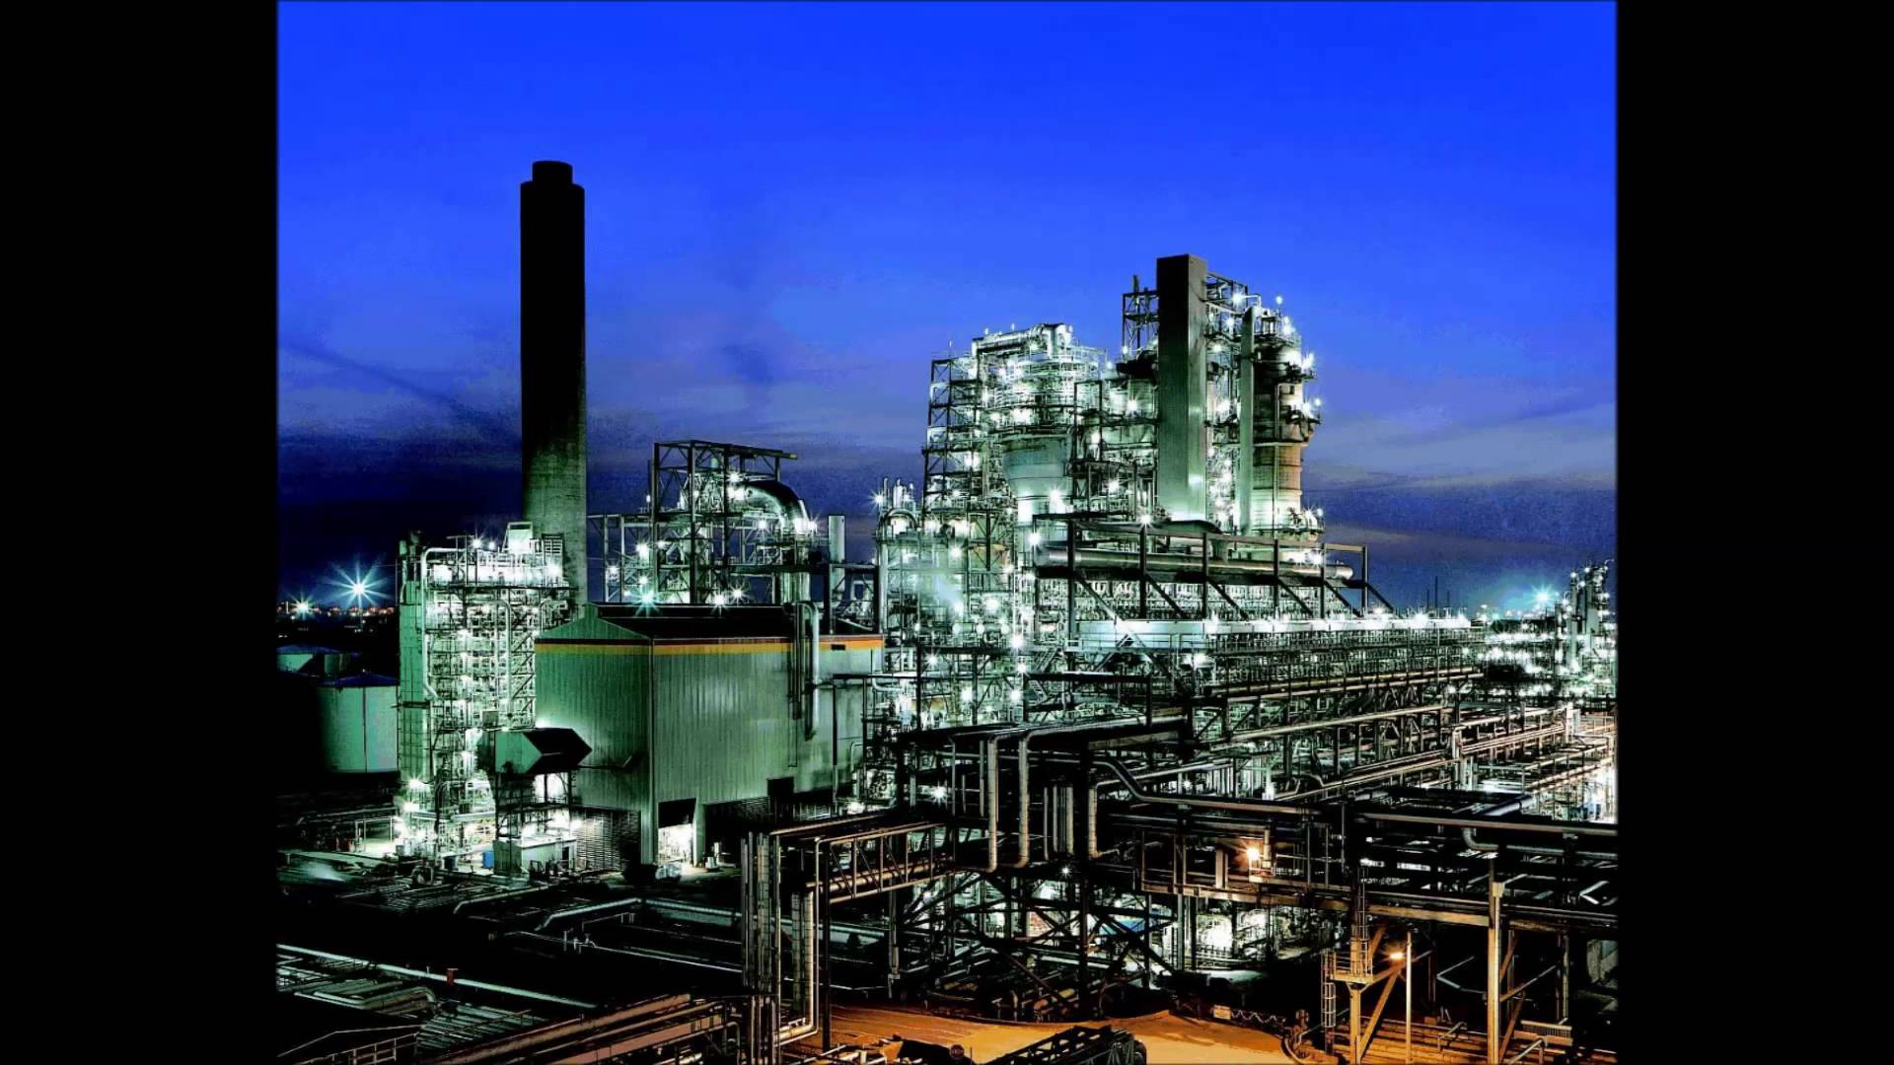
Oportunidades y nuevos horizontes
1
Petroquímica
2
Infraestructura en transporte por ductos
3
Masificación del Gas Natural

Slide 6




Cadena de valor de los hidrocarburos
Upstream
Midstream
Downstream
Exploración
y producción
Transporte por ductos
Refinación
Comercialización
Procesamiento
Licuefacción
Gas natural
Petróleo
Industrias
Distribución
Residencias
Regasificación
Fuentes: EY
Petroquímica

Slide 7
PBI por industria
 | 2010 | 2011 | 2012 | 2013 | 2014 | 2015* | 2016* | 2017*
Agricultura y Ganado | 2.7 | 3.8 | 5.9 | 1.6 | 1.6 | 2.6 | 1.6 | 3.7
Pesca | 0.3 | 29.7 | -32.2 | 18.1 | -27.9 | 19.3 | -1.2 | 27.9
Minería | -0.7 | -1.1 | 2.5 | 4.3 | -2.1 | 12.8 | 11.2 | 11.6
Hidrocarburos | 28.4 | 19.7 | 1.0 | 7.2 | 4.0 | -11.7 | 8.1 | 4.6
Manufactura | 6.5 | 7.7 | 1.5 | 5.1 | -3.6 | -1.6 | 1.1 | 4.2
Electricidad y Agua | 4.9 | 7.4 | 5.8 | 5.5 | 4.9 | 6.0 | 6.0 | 5.5
Construcción | 12.5 | 3.4 | 15.8 | 8.9 | 1.6 | -6.5 | 2.5 | 3.5
Comercio | 5.1 | 8.8 | 7.2 | 5.9 | 4.4 | 3.9 | 3.8 | 3.8
Otros Servicios | 5.4 | 7.3 | 7.3 | 6.2 | 5.0 | 4.0 | 3.7 | 3.7
PBI | 8.8 | 6.9 | 6.0 | 5.8 | 2.4 | 2.9 | 4.0 | 4.8
*Estimado a diciembre de 2015
Fuentes: BCRP / EY

Slide 8
Inversión en el sector hidrocarburos (en MM US$) (exploración y explotación)
 | 2006 | 2007 | 2008 | 2009 | 2010 | 2011 | 2012 | 2013 | 2014 | 2015*
Exploración | 136.30 | 251.00 | 539.10 | 539.10 | 747.06 | 476.90 | 785.08 | 438.04 | 501.75 | 299.40
Explotación | 551.90 | 855.00 | 610.80 | 610.80 | 576.50 | 884.00 | 731.10 | 812.49 | 688.01 | 383.87
Total | 688.20 | 1,106.00 | 1,149.90 | 1,149.90 | 1,323.90 | 1,360.90 | 1.516.18 | 1,250.53 | 1,189.77 | 682.28
* A noviembre de 2015
Fuente: Perupetro

Slide 9
Inversión proyectada en hidrocarburos hasta 2017
US$ 24,616 millones en total de proyectos anunciados hasta 2017*.
US$ 3,912 millones correspondientes a hidrocarburos
(17 proyectos en total)*.
Más de US$ 800 millones de proyectos en cartera para downstream*.
Hidrocarburos
Electricidad
Industrial
Infraestructura
Minería
Otros
Fuente: Ministerio de Energía y Minas

Slide 10
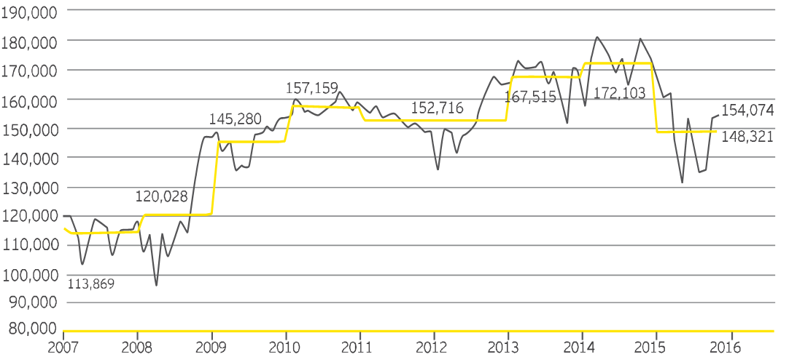
Producción fiscalizada
hidrocarburos líquidos
Total 2014: 172,731
Total 2015: 149,405
Diferencia: (23,326)
BPD (barriles por día)
* Incluye petróleo y líquidos del gas natural
Fuente: Ministerio de Energía y Minas
Promedio anual

Slide 11
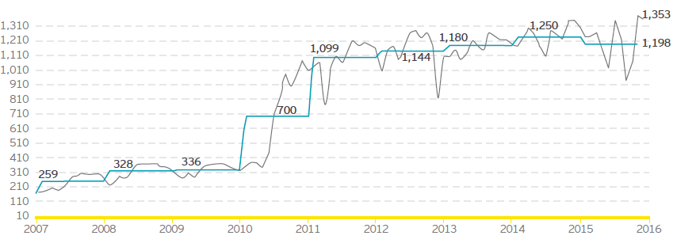
Producción fiscalizada gas natural
Total 2014: 1,250
Total 2015: 1,208
Diferencia: (42)
Miles de pies cúbicos por día
Fuentes: Ministerio de Energía y Minas / Perupetro

Slide 12
Regalías en hidrocarburos
Total de regalías cobradas por el Estado en 2014:
US$ 1,608,197,546.34
Total de regalías cobradas por el Estado 2015:
US$ 728,985,250.56*
*Regalías por Camisea: US$ 520,566,940.72
Total regalías por gas natural: US$ 555,636,723.03
Regalías por petróleo: US$ 173,348,527.53
A diciembre de 2015.
Fuente: Perúpetro

Slide 13
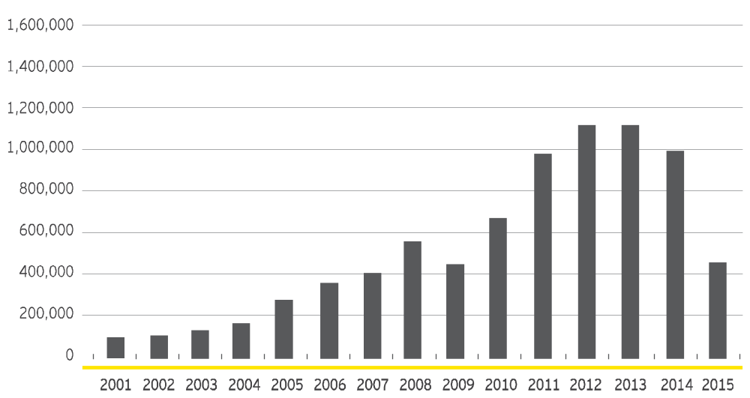
Ingresos por canon
Miles de US$
Fuente: Perupetro

Slide 14
Otros temas de interés
Consulta previa
Transparencia en el sector hidrocarburos
  Perú es el primer país de América Latina en unirse al Extractive Industries Transparency Initiative (EITI).
  Perú será la sede de la Conferencia Global del EITI, a realizarse en Lima el 24 y 25 de febrero de 2016.
  Procesos concluidos: Lotes 157, 164,169, 175, 187, 189, 190, 191, 195 y 199 (10 en total).
  Procesos en marcha: Lotes 165, 181, 192, 197 y 198 (5 en total).
Fuente: EY

Slide 15
Tendencias futuras en el sector
  Plan Energético Nacional 2014 - 2025
Demanda
de energía
aumentará hasta* 112%
Oportunidad para el Perú
  Cuencas sedimentarias de petróleo no exploradas
  Licitaciones de nuevos lotes
  Proyectos de infraestructura
  Masificación del Gas Natural
*Estimado a 2025
Fuente: Ministerio de Energía y Minas

Slide 16
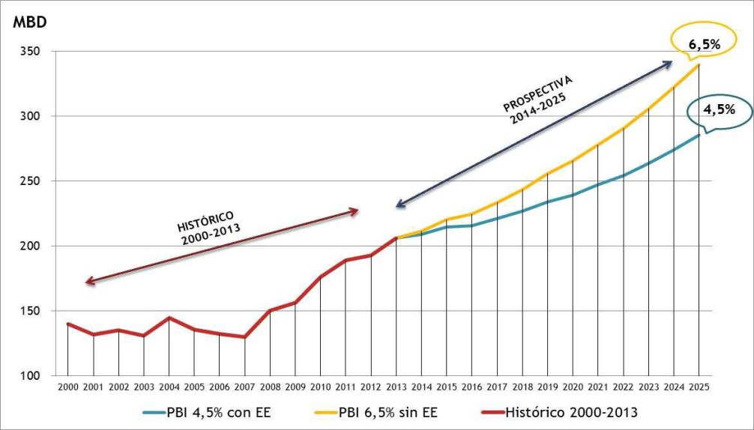
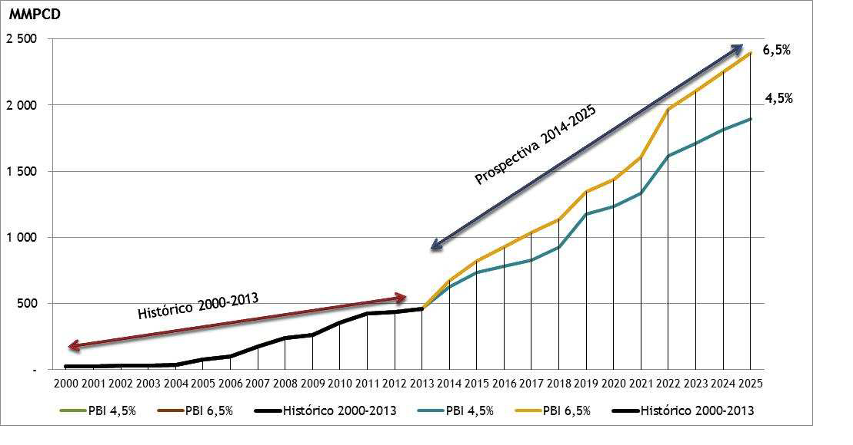
Programa Energético Nacional
2014 - 2025
Consumo de hidrocarburos líquidos se incrementará desde 209,000 bpd hasta 339,000 bpd, incluso.
Masificación del gas natural: incremento en la demanda de gas natural desde 1,900MMpcd hasta 2,400MMpcd.
Fuentes: Ministerio de Energía y Minas / EY

Slide 17
Cuencas sedimentarias de petróleo
no exploradas
18
Cuencas petrolíferas con potencial para la exploración de hidrocarburos.
10
Cuencas se encuentran en territorio continental y el resto en altamar. Entre las más conocidas: Talara, el Marañón y Ucayali.
15
Cuencas petrolíferas cuyo potencial no ha sido explorado en toda su magnitud, entre las cuales destacan: Santiago, el Huallaga y el Titicaca.
Fuente: EY

Slide 18
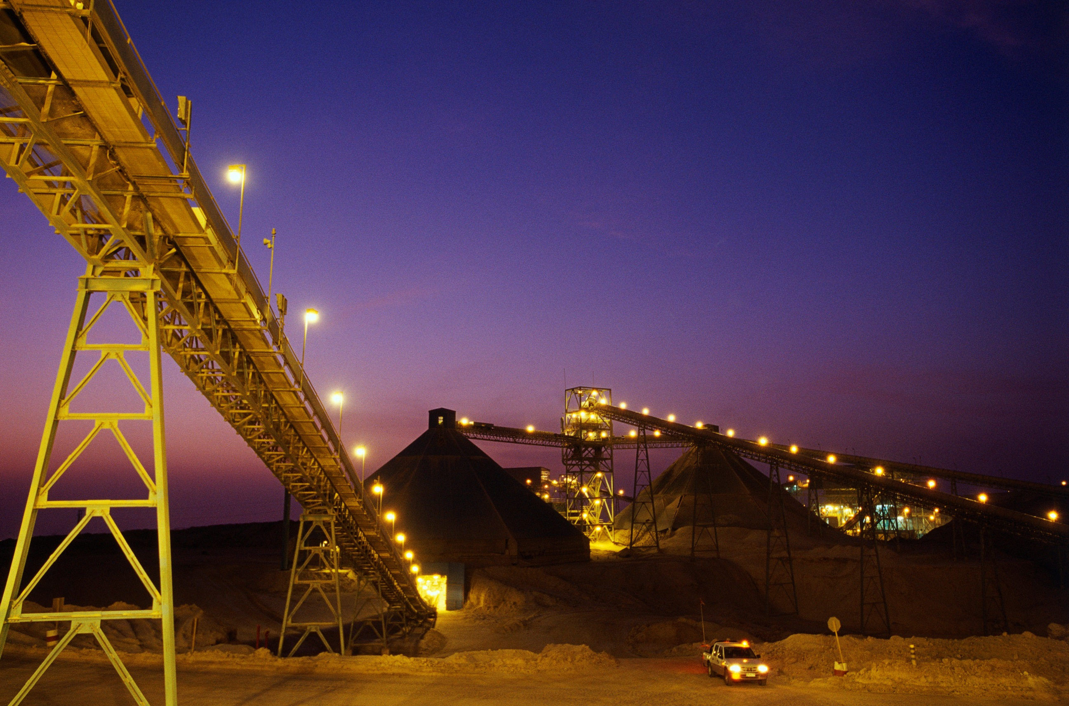
Licitaciones de Nuevos Lotes
Seis (06) Lotes disponibles para exploración Off-shore (Z-50, Z-53, Z-54, Z-55, Z-56 y Z-57). Más de 18 prospectos.
26 Lotes disponibles para exploración en la cuenca amazónica. Licitaciones próximas a anunciarse.
Banco de Datos: información libre de costo y disponible a solicitud sobre sísmica, pozos, registro de pozos, reportes técnicos, entre otros.
Fuente: Perupetro / EY

Slide 19
Proyectos de infraestructura
Principales proyectos (2015 – 2017*)
Inversionista | Proyecto | Inversión estimada**
Enagas; Odebrecht S.A.C.; Graña y Montero | Gasoducto Sur Peruano | US$ 7,328 millones
Cálidda | Masificación del Gas en Lima y Callao | US$ 273 millones
Fenosa; Gases del Pacífico; Transportadora de Gas Natural Comprimido Andino | Masificación del Gas en norte, sur y zonas altoandinas | US$ 220 millones
Transportadora de Gas del Perú (TGP) | Tercera Ampliación de Ductos | US$ 209 millones
Clean Energy | Planta de Licuefacción y planta de regasificación | US$ 75 millones
*Estimado a diciembre de 2015.
**A enero de 2016. Las inversiones son estimadas por la totalidad del proyecto.
Fuente: BCRP / SCOTIABANK / EY

Slide 20
Proyectos de infraestructura
Proyectos por adjudicar*
Proyecto | Inversión estimada
Gasoducto hacia las regiones centro y norte del país. | US$ 3,300 millones
Masificación del uso de Gas Natural – Distribución por red de ductos en Apurímac, Huancavelica, Junín, Cusco, Puno y Ucayali | US$ 350 millones
Sistema de abastecimiento de GLP para Lima y Callao | US$ 250 millones
Sistema de abastecimiento de LNG para el mercado nacional | US$ 250 millones
Total por adjudicar | US$ 4,150 millones
*Estimado a diciembre de 2015.
Fuente: BCRP / MINEM / PROINVERSION

Slide 21
Proyectos de infraestructura
  Gasoducto Sur Peruano aumentará capacidad de transporte del sistema en 500 MMpcd, y 800 MMpcd en el mediano plazo.
  Concesiones de distribución de gas natural por ductos próximas a entrar en operación en el norte y sur (Fenosa, Gases del Pacífico, Clean Energy)
  Reevaluación de un gasoducto que conecte a Camisea con el centro y norte del país.
Transporte y distribución
  Infraestructura para transportar Gas Natural Licuefactado (LNG) mediante cisternas a la periferia de Lima y el norte próximo.
  Proyecto para la construcción de una planta de LNG en el norte del país, con capacidad de hasta 24 millones de pies cúbicos diarios.
Plantas LNG
Fuente: Ministerio de Energía y Minas / EY

Slide 22
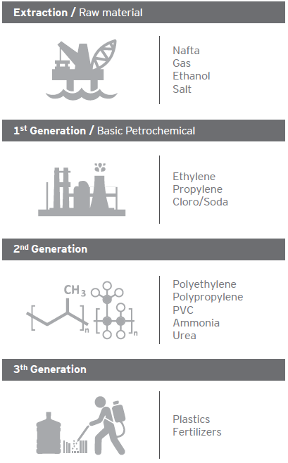
Proyectos de infraestructura
  El Gasoducto Sur Peruano permitirá el desarrollo de la petroquímica.
  Las inversiones en complejos petroquímicos se estiman en más de US$ 5,000 millones.
  Creación de empleos y bienes de valor agregado.
Fuente: EY

Slide 23
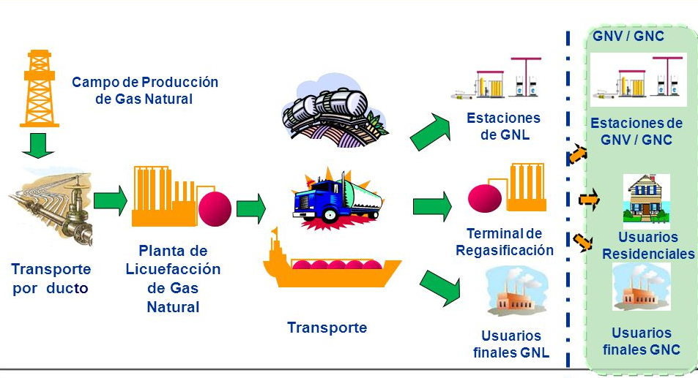
Masificación del Gas Natural
  Las concesiones de distribución de gas natural para el norte y el sur permitirán que más peruanos se beneficien de este recurso.
  El gas natural será el catalizador para el crecimiento de otras industrias (generación eléctrica, GNV, entre otras).
Fuente: OSINERGMIN / EY

Slide 24
Guía de negocios e inversión en el Perú para el sector Hidrocarburos
  http://is.gd/rree_comience_a_invertir
  Febrero 2016
  Febrero 2016

